Slide 1

InternMatch
Tankar / Grunder?
Match spelas mellan U17 – U19 trupp
Spelarna presenteras (delar av) Grunder i lagets spelsätt / Filosofi
Matchen spelas 3 x 25 min
Matchen VEO filmas
Efter match, veckan efter, Fotbollsanalys av matchen, (matchen kommer såklart finnas på Nätet = VEO)

Slide 2
ÖREBRO SYRIANSKA IF
- ANFALLSSPEL
- FÖRSVARSSPEL
Tankar / Grunder?
Hur vill VI bedriva vårat Anfallsspel ?!
Hur vill VI bedriva vårat Försvarsspel ?!
Senare: Offensiva omställningar
Senare: Defensiva omställningar
Senare: Offensiva Fasta situationer
Senare: Defensiva Fasta situationer

Slide 3
Grunder:
ANFALLSSPEL
Hur ska vi bedriva vårat anfallsspel, från våra positioner
Mv Igångsättning - OBS! Tryck upp WB (Y-korridor) och 6:or centralt (DIMF), om motståndet högt, boll FW högt inre korridor
3 BL - Innanför straff områdets kant, spelbara för boll framför...
WB - Tryck upp yttre korridor Högt... Men spelbara om MB behöver det!
6:or - Spelbara till MB och WB, försök komma med vinkel för att spela framåt, OBS! starta hög position centralt. Rotera spelbara
10:an - Position högt centrala korridoren, spelbar såklart.
FW - Spelbara!!! FW1 bollsida i Inre korridor, spelyta 2 – den FW2 hota djupled, spelyta 3

Slide 4
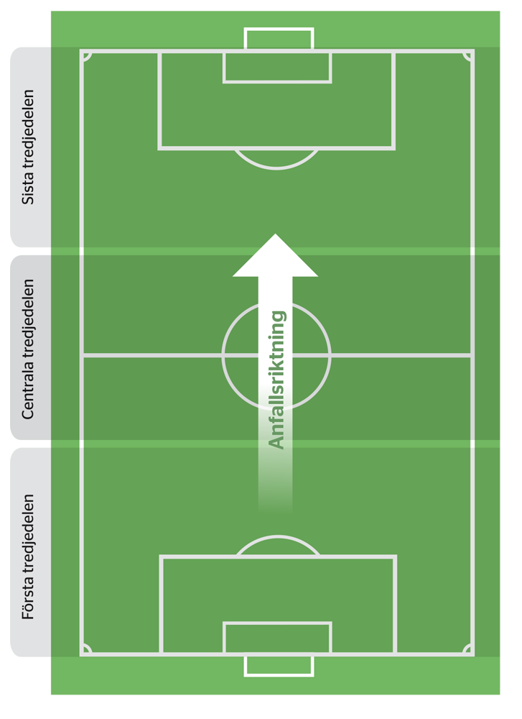
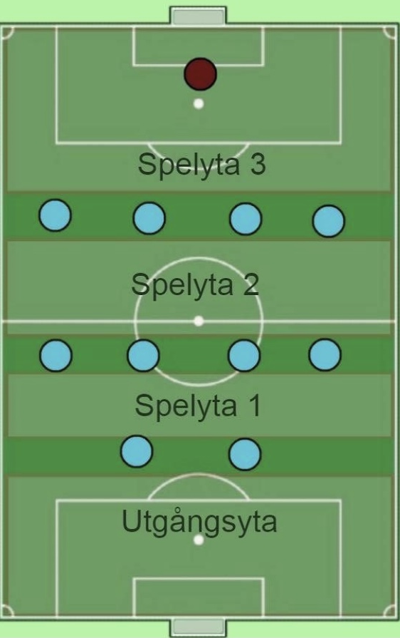
ANFALLSSPEL
GRUND POSITIONER
Mv igångsättning
Spelyta 3
Spelyta 2
Spelyta 1
Utgångsytan

Slide 5
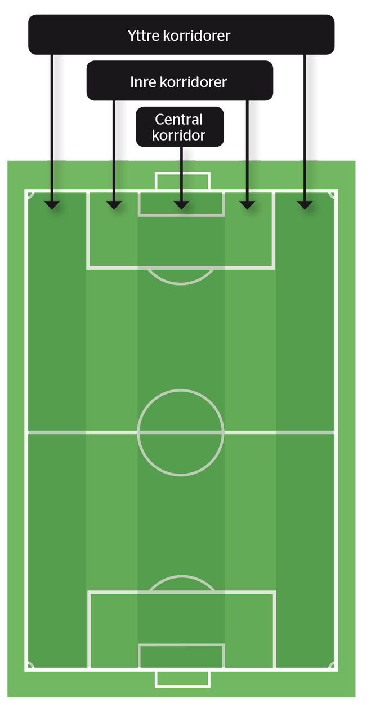
ANFALLSSPEL
Vem driver upp tempot i anfallsspelet !
Hur ska vi bedriva vårat anfallsspel ?
PASSNINGS INRIKTAT
- Passnings relationer
- Positions relationer
SPELUPPBYGGNAD / Bollförande
KOMBINATIONSSPEL
MYCKET FOLK IN I SISTA TREDJEDEL (nedan)
FW2
Spelyta 3
FW1
WB
10
6 (8)
WB
6
Hur många alternativ

Slide 6
Grunder:
FÖRSVARSSPEL
Hur ska Laget bedriva försvarsspelet ?
PRESS SPEL (hög press) signalen, vem startar? Maxlöp STRESSA!!! Vart vill vi styra in motståndet ?
Kollektivt Försvarsspel
- Upplyft, Överflytt, Falla (skydda spelyta 3)
- Samlat (Kompakt) - Inga bollar igenom!
Återerövring - maxlöp, boll och spelaren ! 4-6 sek. "GO BANANAZ" Återerövring, Speciellt sista tredjedelen vid bolltapp

Slide 7
FÖRSVARSSPEL
Mv – 3-5-2
Hur ska laget bedriva försvarsspelet ?
GRUND POSITION HÖGT (SHAPE)
Kollektivt Försvarsspel
- Upplyft, Överflytt, Falla
- Samlat (Kompakt)
Senare Arbetsätt (Fas 3/ Fas 4)

Slide 8
FÖRSVARSSPEL
Mv – 3-5-2
Hur ska laget bedriva försvarsspelet ?
GRUND POSITION LÅGT 5-3-2
Kollektivt Försvarsspel
- Upplyft, Överflytt, Falla
- Samlat (Kompakt)
Senare Arbetsätt (Fas 3/ Fas 4)
10

Slide 9
FÖRSVARSSPEL
FW1
FW2
Hur ska vi bedriva vårat försvarsspel ?
PRESS SPEL (hög press) signalen, vem startar? Maxlöp STRESSA!!! Bollen in i säcken, där vi har våra spelare!
Bilden: ÖVERFLYTT!
Press spel med två FW1 – FW2 (stoppa spelvänd) - MOT 2 MB
10:an (motståndarens 6:a i spelyta 1)
6:or (Skydda spelyta 2, djupledslöp?)
WB maxlöp press – bortre WB ner
3 BL överflytt (skydda spelyta 3)
WB
10
WB
6
6
3 BL Inre/centrala korridoren

Slide 10
FÖRSVARSSPEL
FW1
Hur ska vi bedriva vårat försvarsspel ?
PRESS SPEL (hög press) signalen, vem startar? Maxlöp STRESSA!!! Bollen in i säcken, där vi har våra spelare!
Bilden: ÖVERFLYTT!
Press spel med två FW1 – FW2 (stoppa spelvänd) - MOT 2 MB, boll till YB/WB
10:an (motståndarens 6:a i spelyta 1)
6:or (Skydda spelyta 2, djupledslöp?)
WB maxlöp press – bortre WB ner
3 BL överflytt (skydda spelyta 3)
FW2
WB
10
6
6
WB
3 BL Inre/centrala korridoren

